Slide 1
Programa Voyager:
Viagem rumo ao espaço interestelar
Por: Robson Rosa Egêa

Slide 2
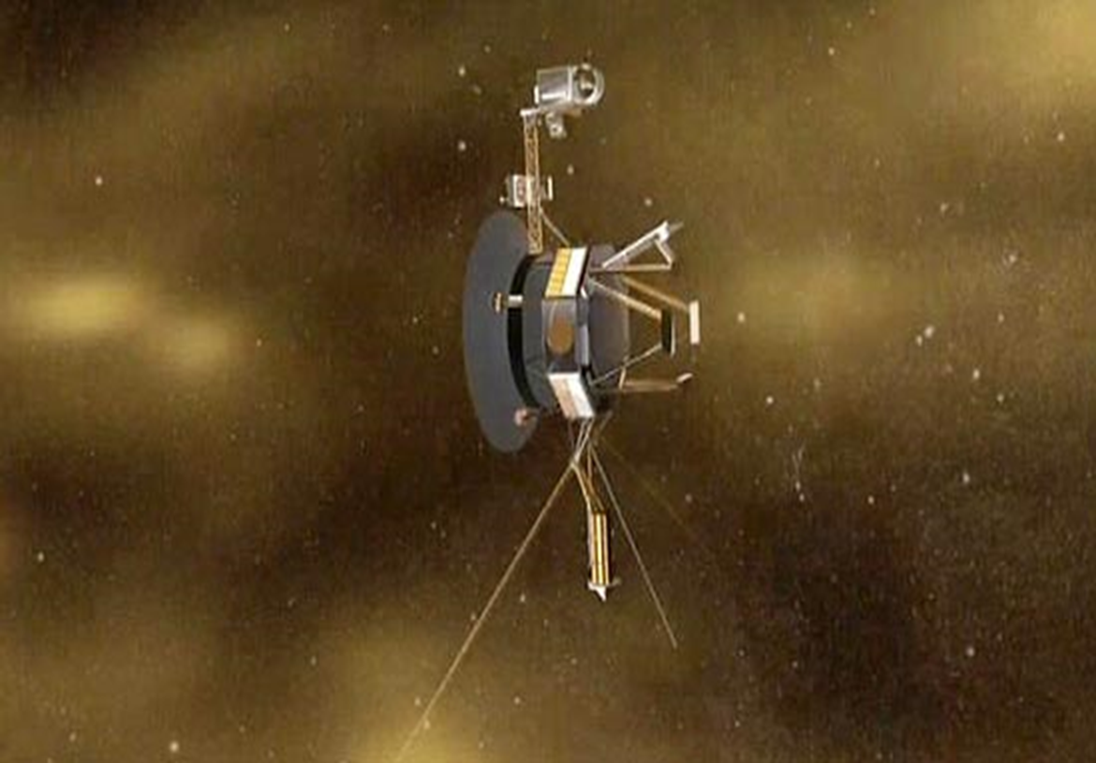
SONDA ESPACIAL

Slide 3
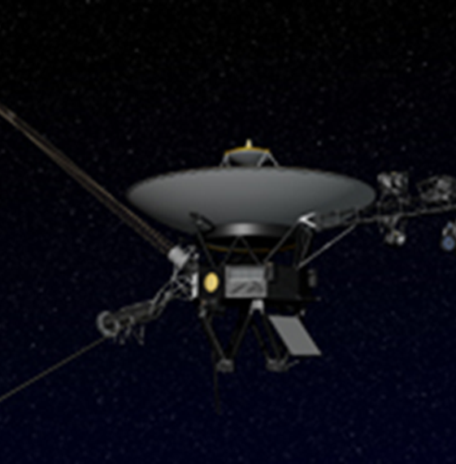
SONDA ESPACIAL
Nave não tripulada para explorar o espaço

Slide 4
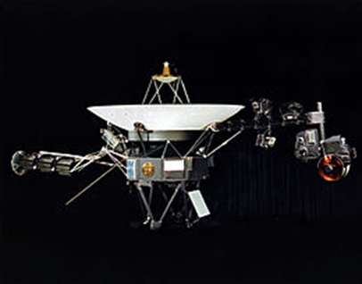
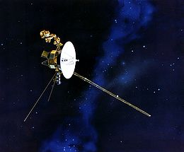
Programa voyager
Voyager 1 Voyager 2

Slide 5
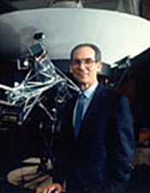
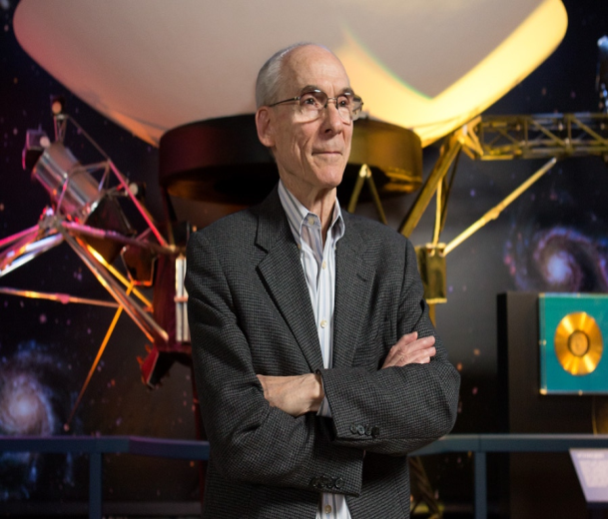
VOYAGER
1960, “Grand Tour”
Ed Stone

Slide 6
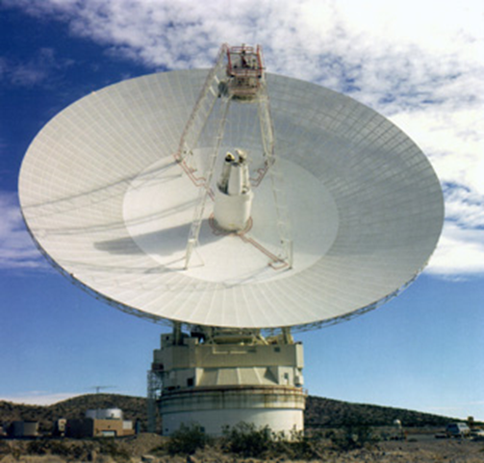
MONITORAMENTO
NASA/JPL 70-meter Deep Space Station at Goldstone, California
Deep Space Network
Antena de radio
Sinais demoram >16 horas para chegar na Terra

Slide 7
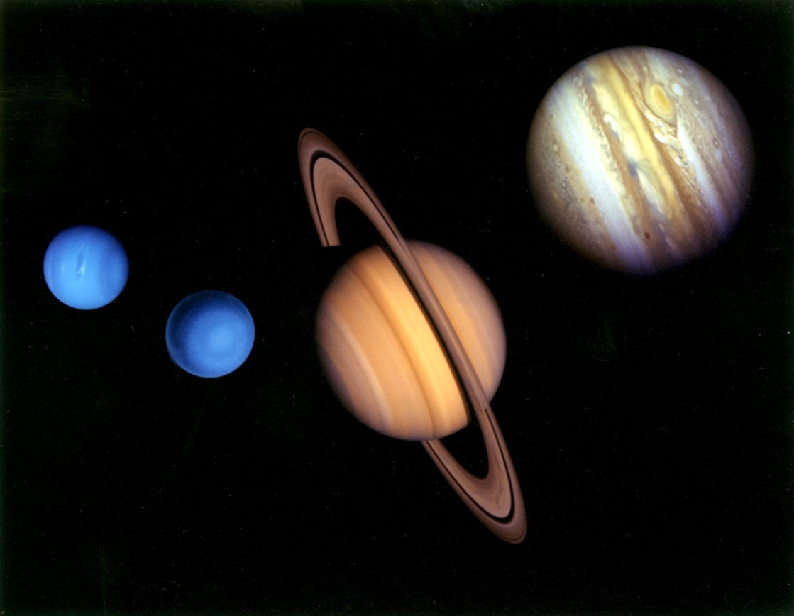
PROGRAMA VOYAGER
Missão primária
Missão estendida

Slide 8
VOYAGER 1
Massa: 722Kg
Velocidade média: 17Km/s=61200km/h
Idade: 36 anos
Tempo estimado de vida: até 2025

Slide 9

VOYAGER 2
Massa: 722Kg
Velocidade média: 15.428km/s=55540km/h
Idade: 36 anos
Tempo estimado de vida: até 2025

Slide 10
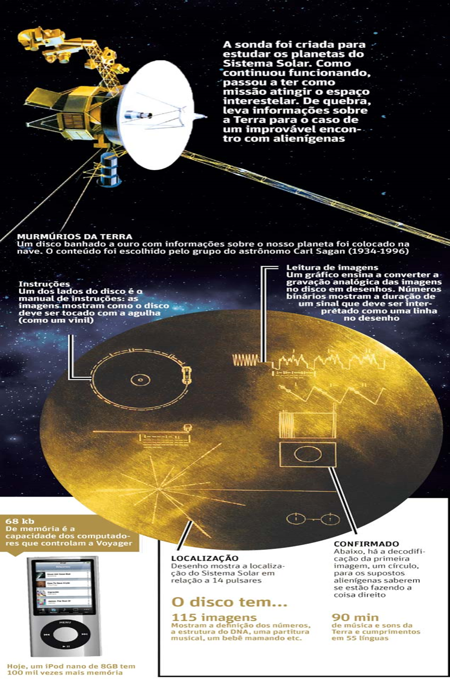
TECNOLOGIA
68kb de memória dos computadores da Voyager
iPod nano de 8GB
100.000 vezes mais memória!

Slide 11
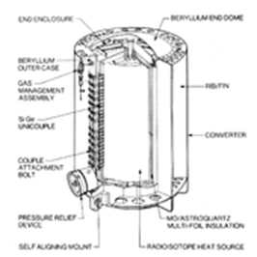
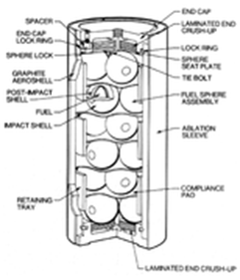
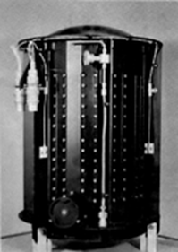
EQUIPAMENTOS
Container de combustível
3 geradores termoelétricos nucleares
24 esferas de óxido de plutônio-238

Slide 12
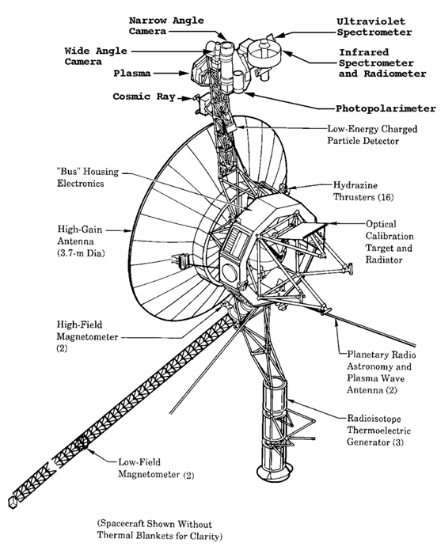
Equipamentos

Slide 13
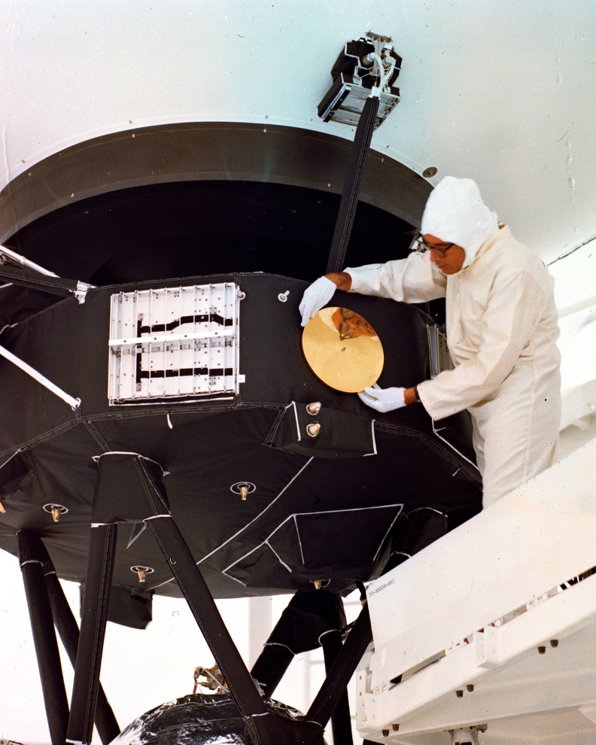
Montagem

Slide 14
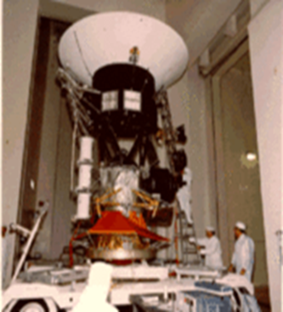
Testes

Slide 15
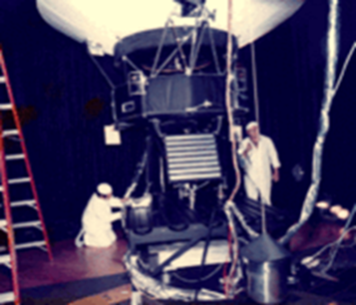
Simulação

Slide 16
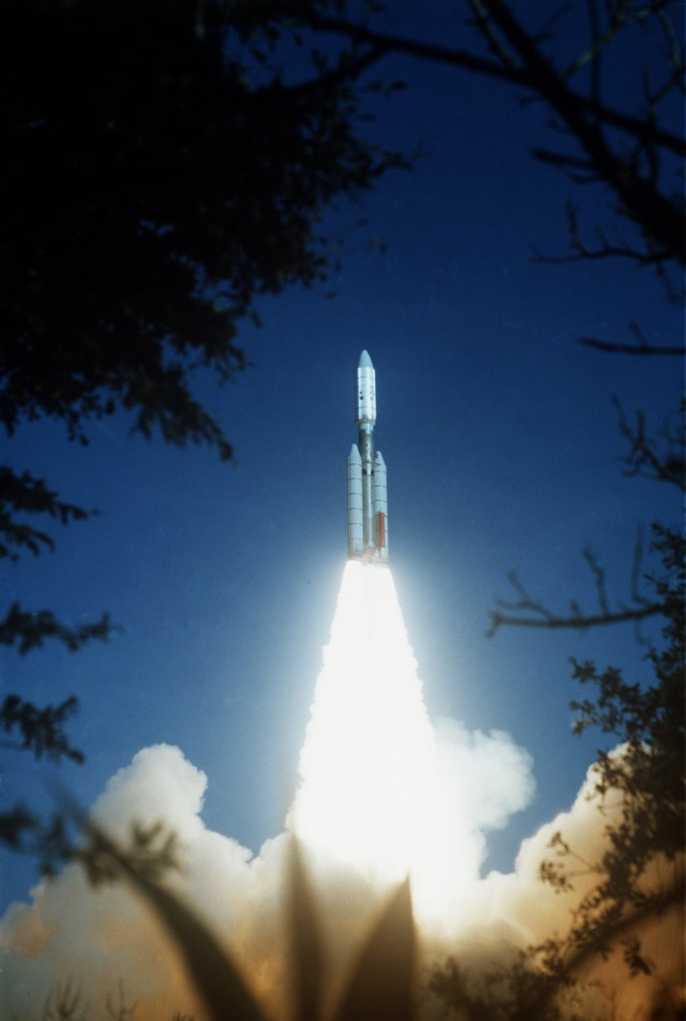
LANÇAMENTO
Voyager 2:
20/08/77 pela NASA
Cabo Canaveral, Flórida
VeículoTitan /Centaur

Slide 17
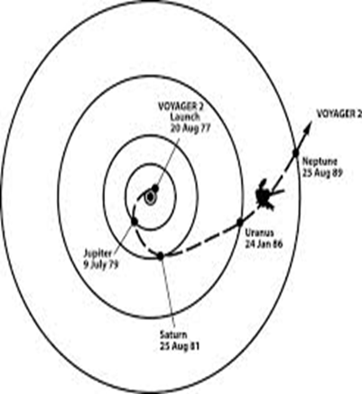
TRAJETÓRIA
Longa e Circular
A cada 176 anos
Assistência gravitacional

Slide 18
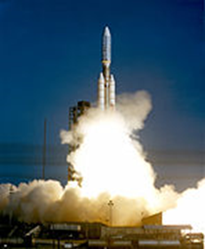
LANÇAMENTO
Voyager 1:
5 de Setembro de 1977
Cabo Canaveral,Flórida
Veículo Titan /Centaur

Slide 19
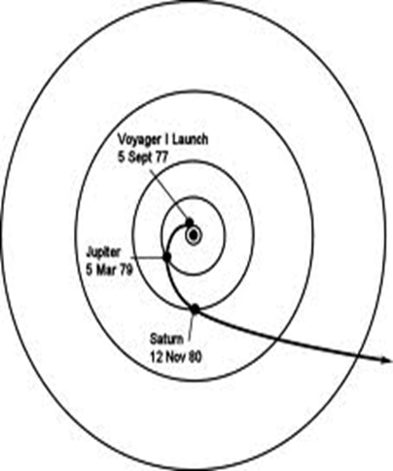
TRAJETÓRIA
Voyager 1 chegou primeiro a Júpiter e Saturno
Trajetória curta e rápida

Slide 20
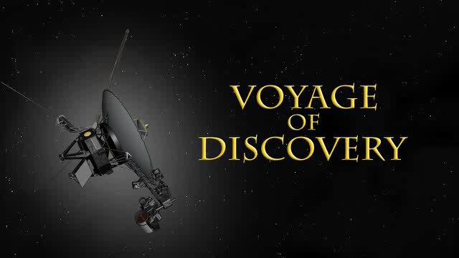
viagem

Slide 21
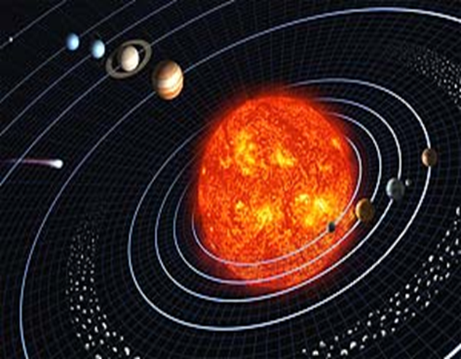
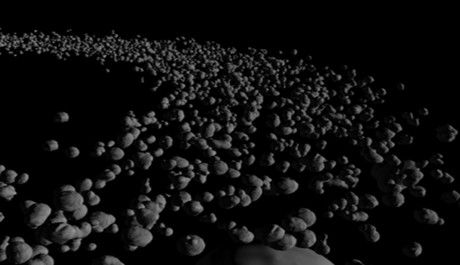
Cinturão de asterÓides

Slide 22
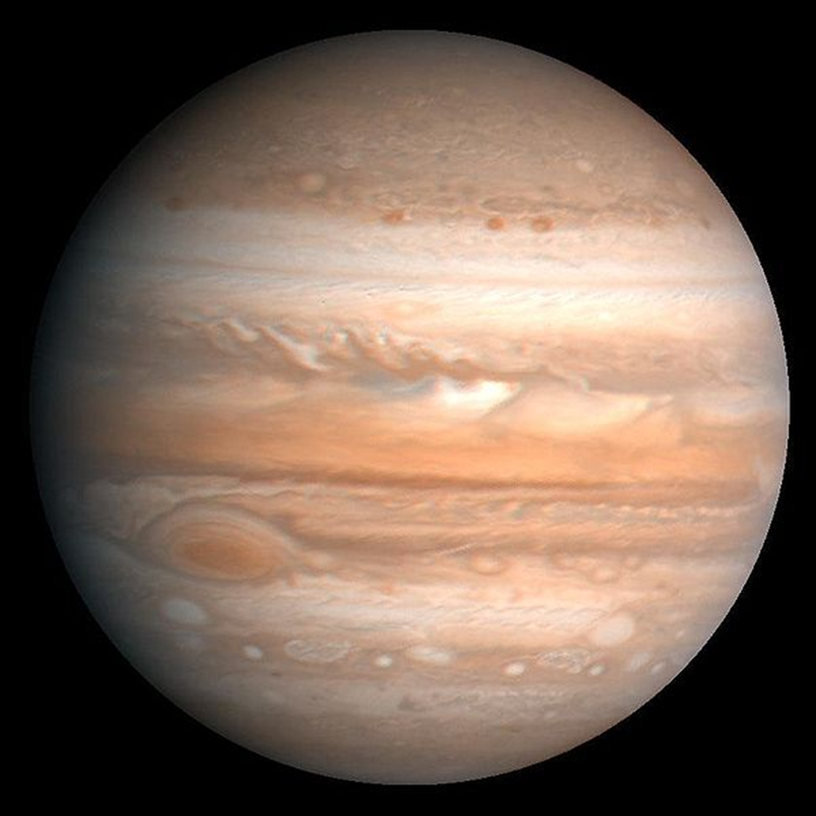
JÚPITER
Maior planeta
Gigante gasoso
H2 e He

Slide 23
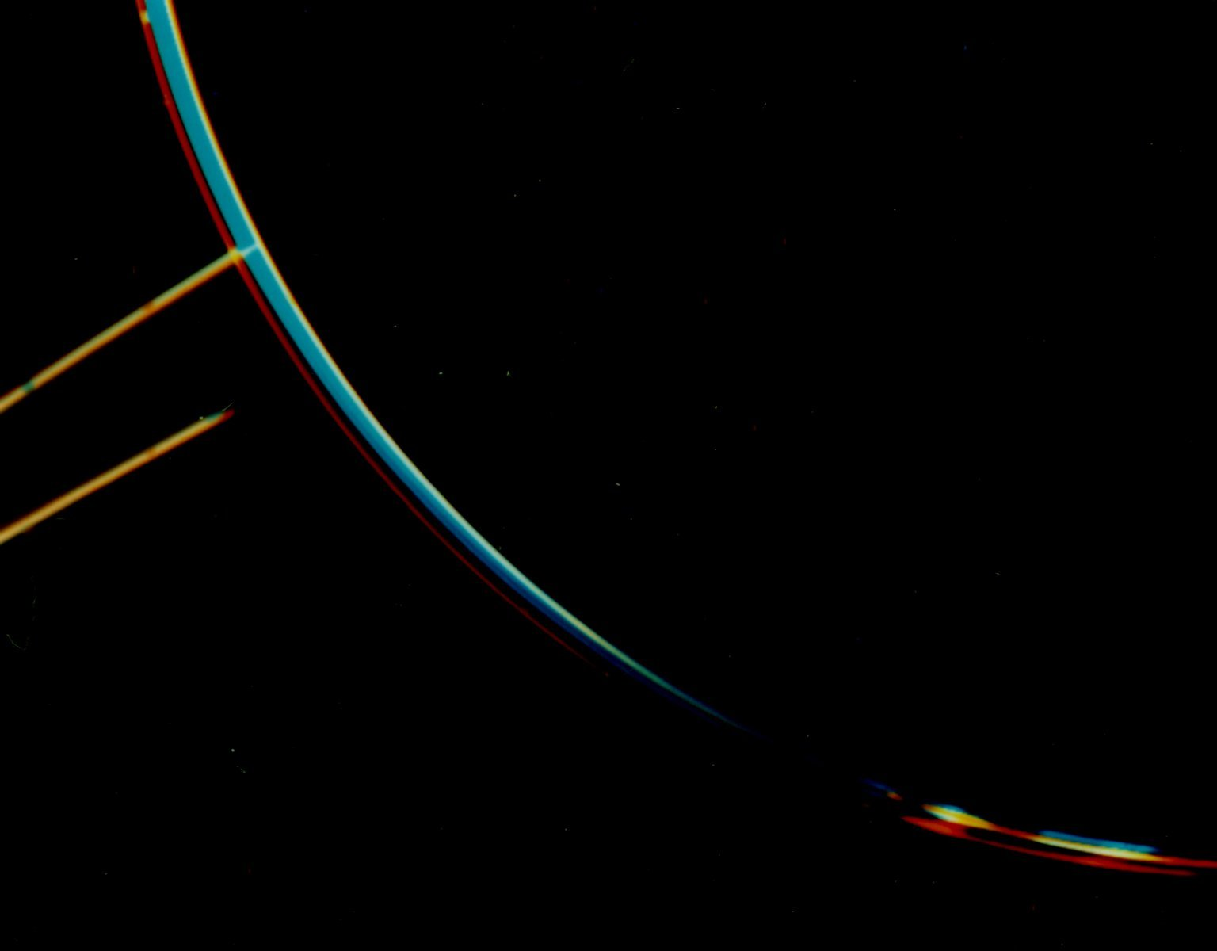
ANÉIS
Nunca antes vistos!
Anéis de poeira

Slide 24
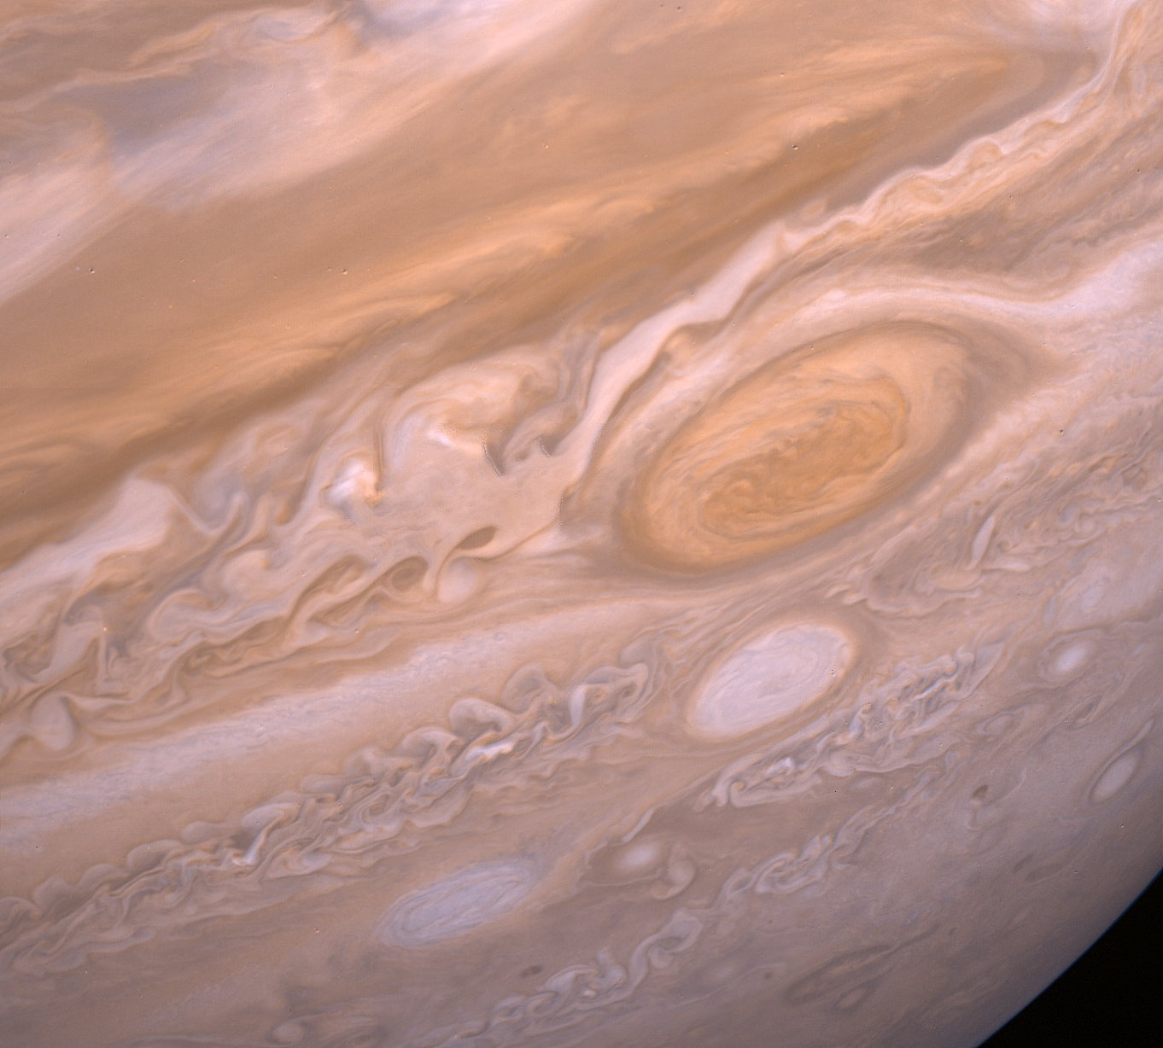
Grande Mancha vermelha

Slide 25
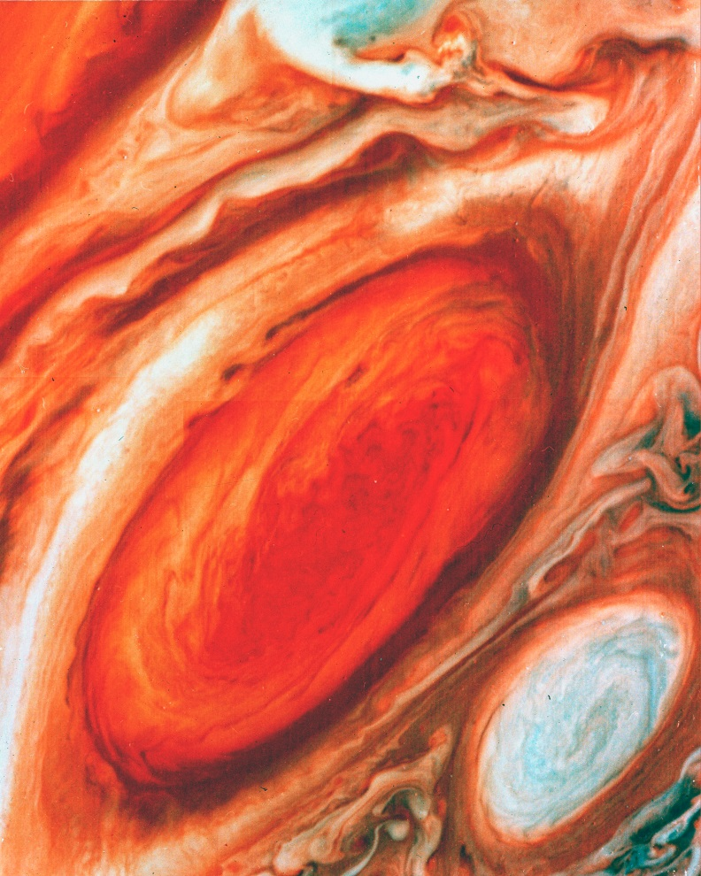
Furacão

Slide 26
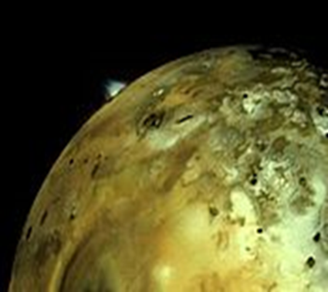
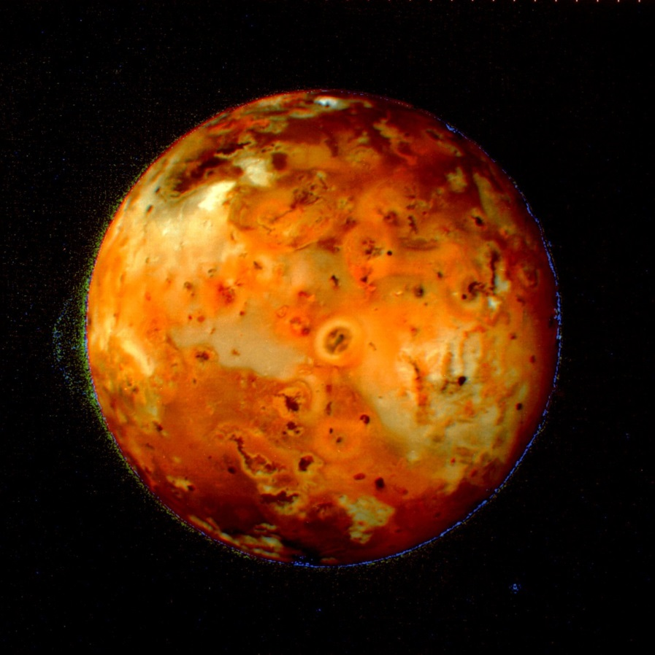
IO

Slide 27
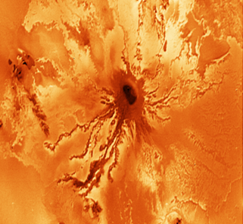
Vulcão TUPAN patera

Slide 28
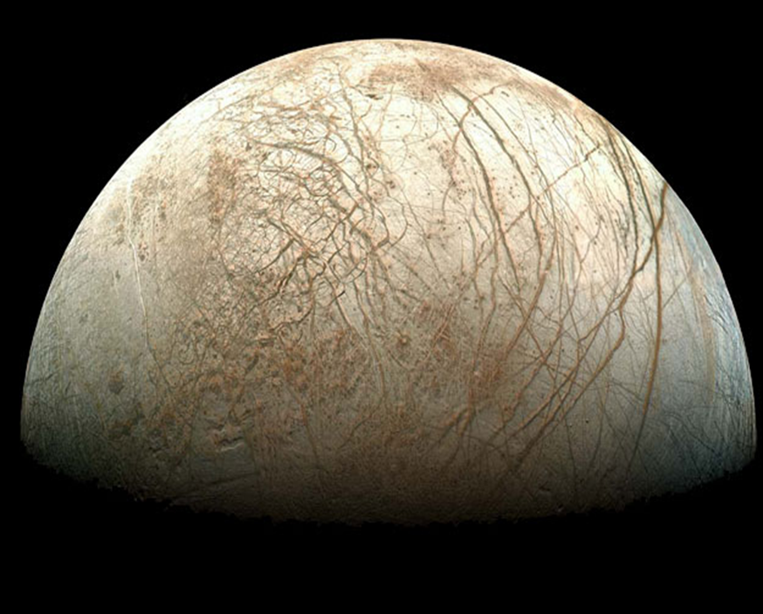
EUROPA
crosta fina (< 30 km de gelo)
oceano de 50 km

Slide 29
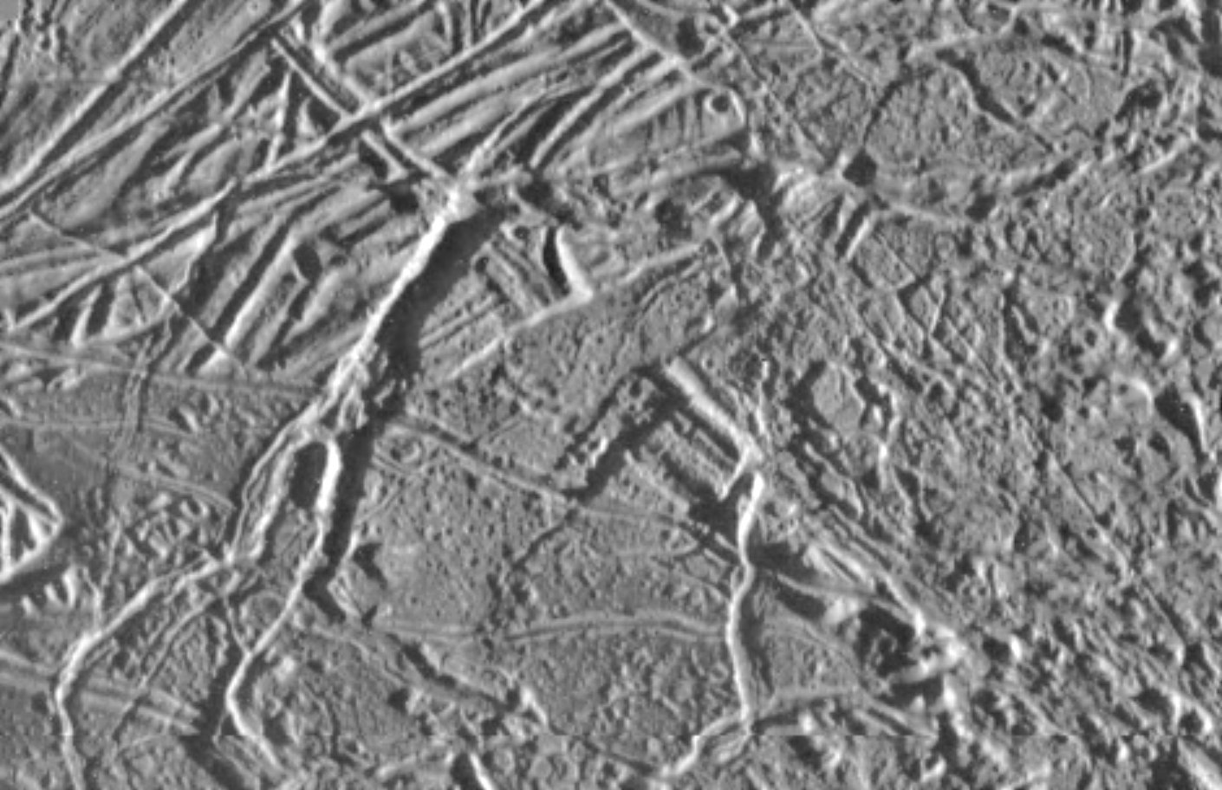
EUROPA
Rachaduras/vales profundos (tectônismo)
Crateras de 100m a 400m

Slide 30
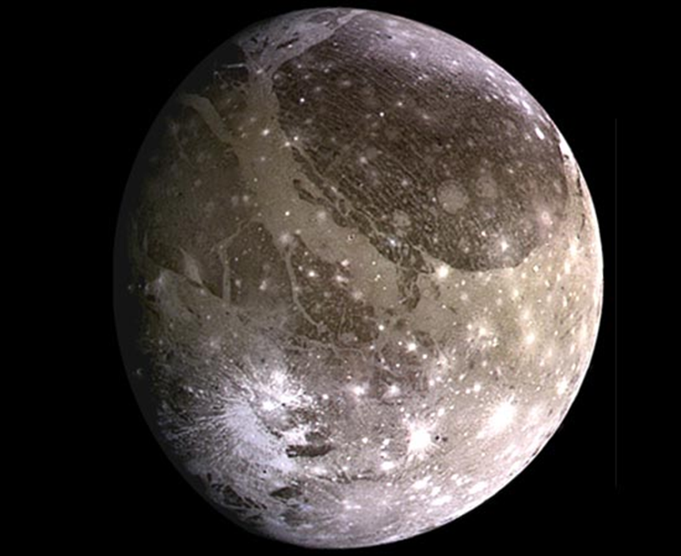
GANIMEDES
Maior lua de Júpiter e do Sistema Solar
Galileu Galilei em 1610
Gelo, água e silicatos de rocha
Grande impacto recente

Slide 31
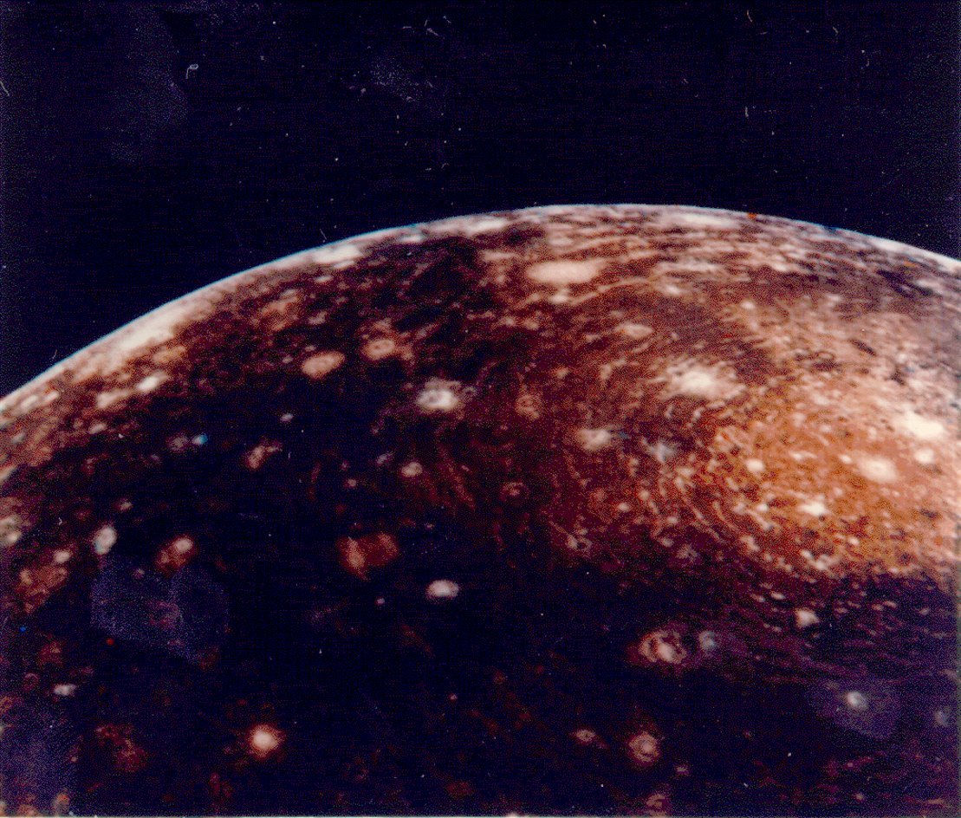
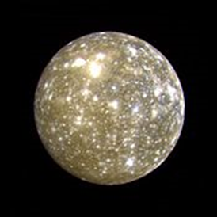
CALLISTO
Mesmo tamanho de Mercúrio
“Olho de Touro” (2600km)

Slide 32
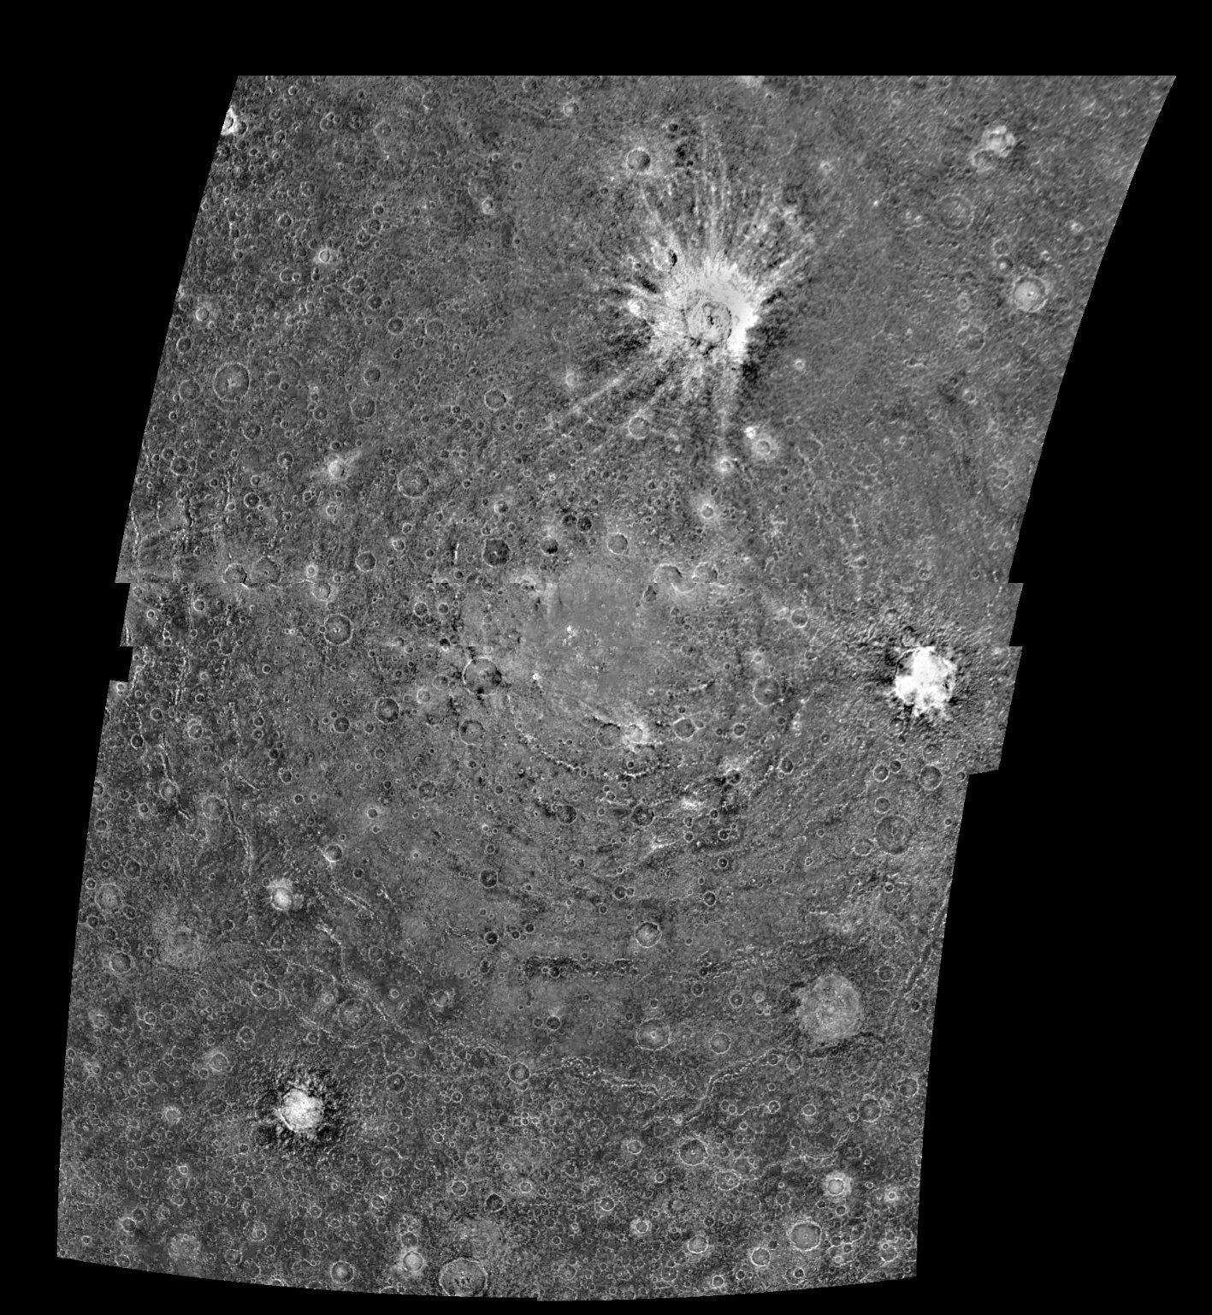
CALLISTO
Antigo impacto: Asgard(1700km)

Slide 33
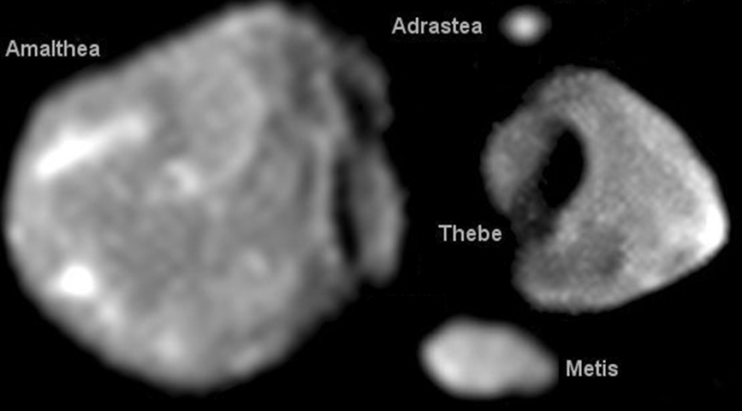
SATÉLITES PEQUENOS
3 novos satélites: Adrastea, Thebe e Metis

Slide 34
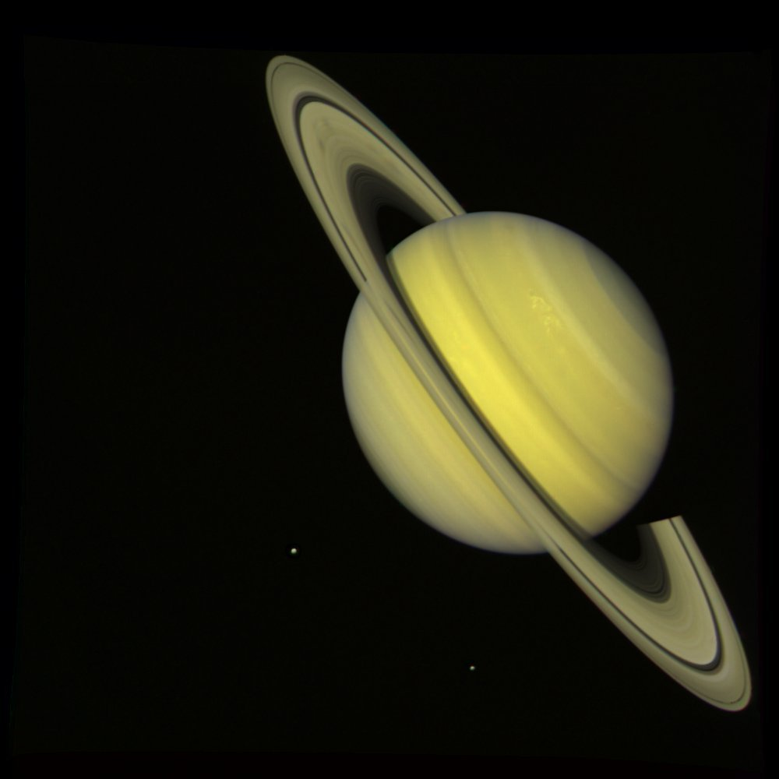
SATURNO
2° Maior planeta
Gososo H2 e He
Ventos de 1800km/h

Slide 35
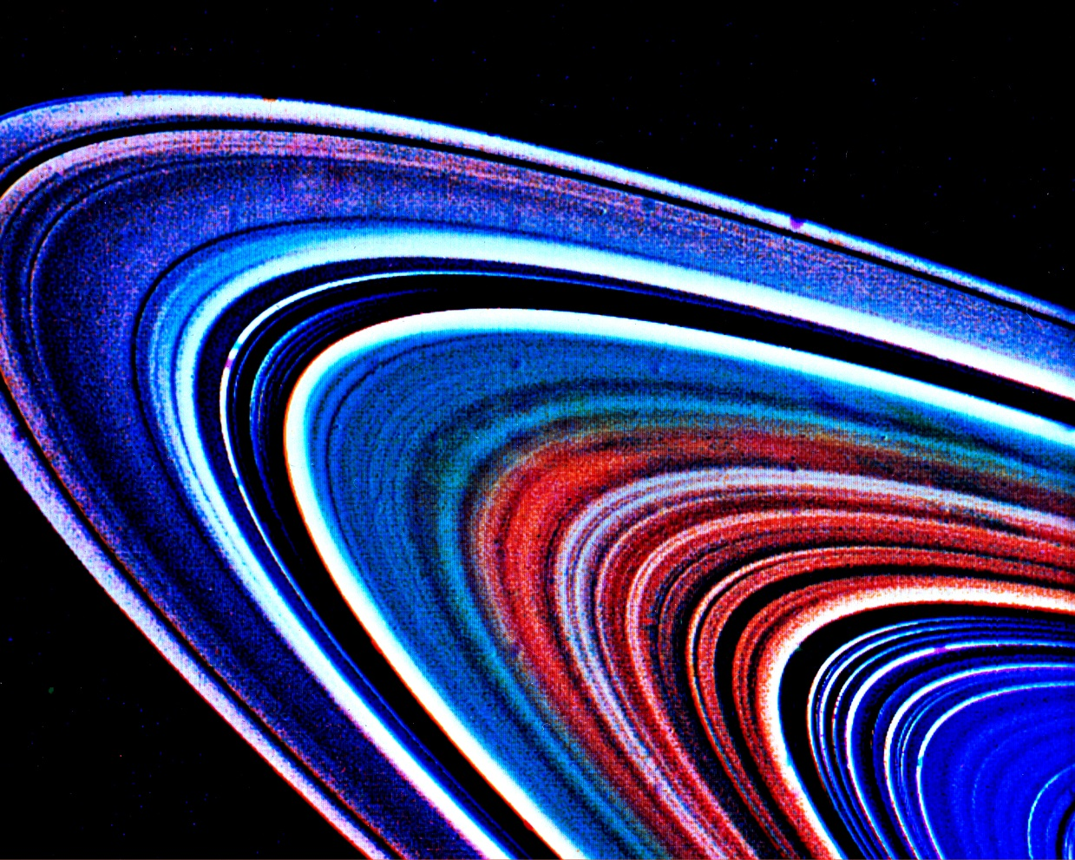
Sistema complexo de Anéis

Slide 36
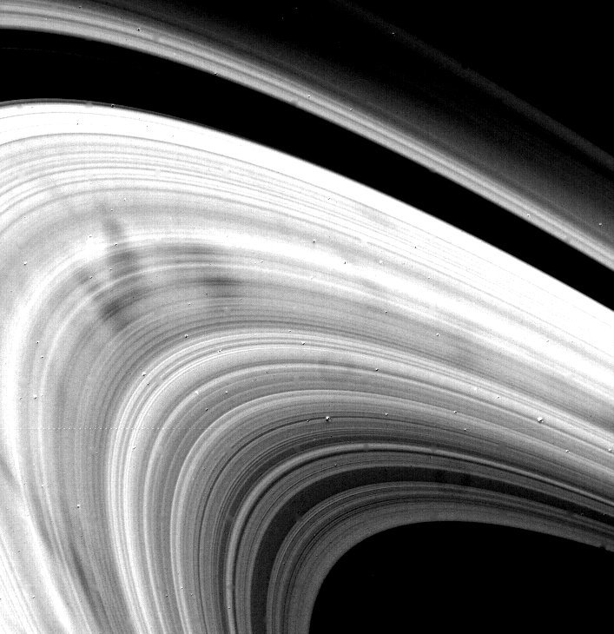
Figuras nos anéis

Slide 37
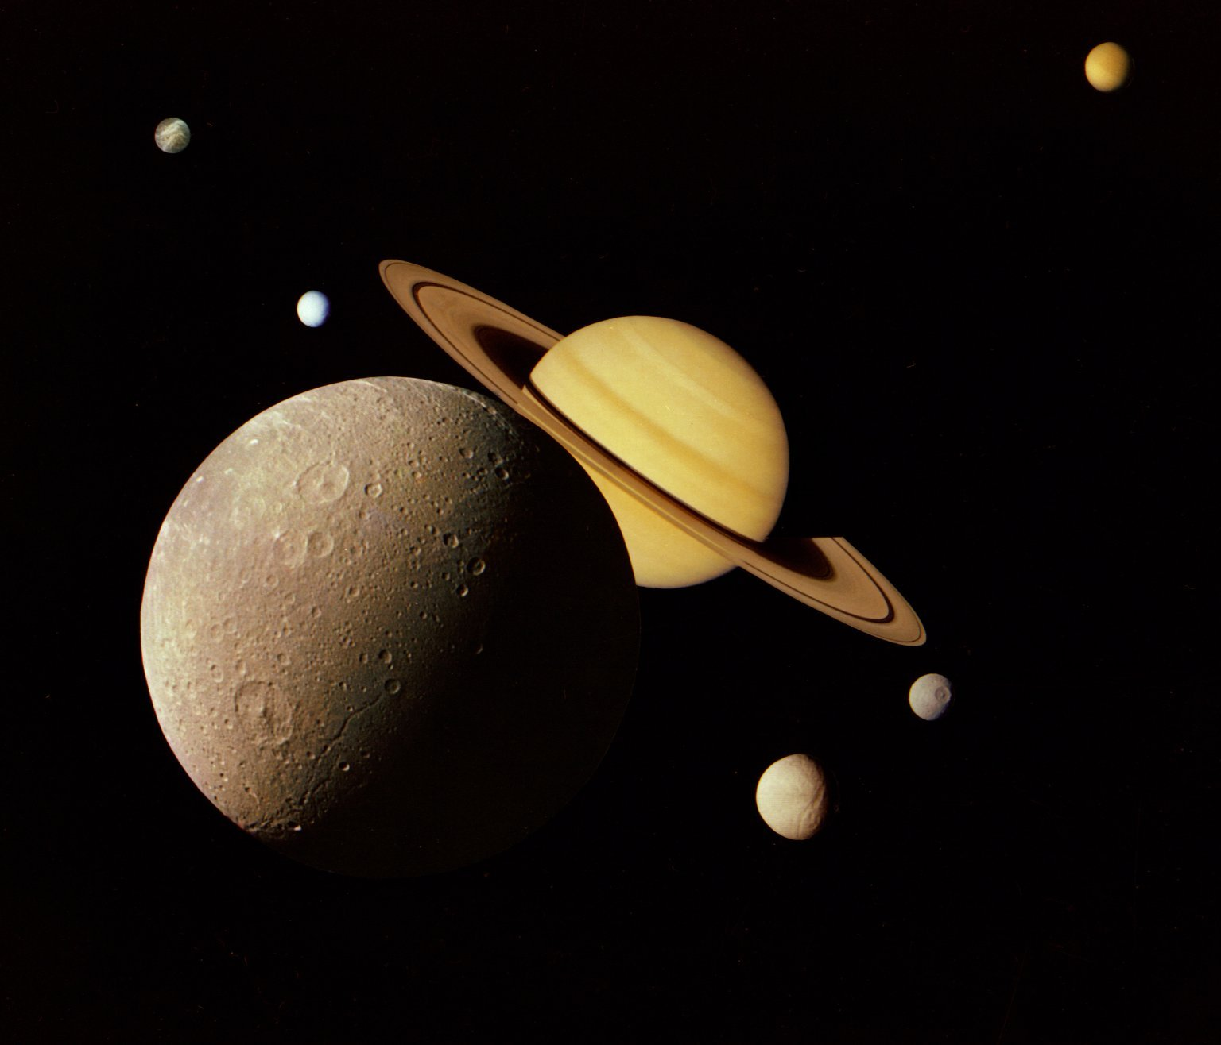
Sistema de satélites

Slide 38
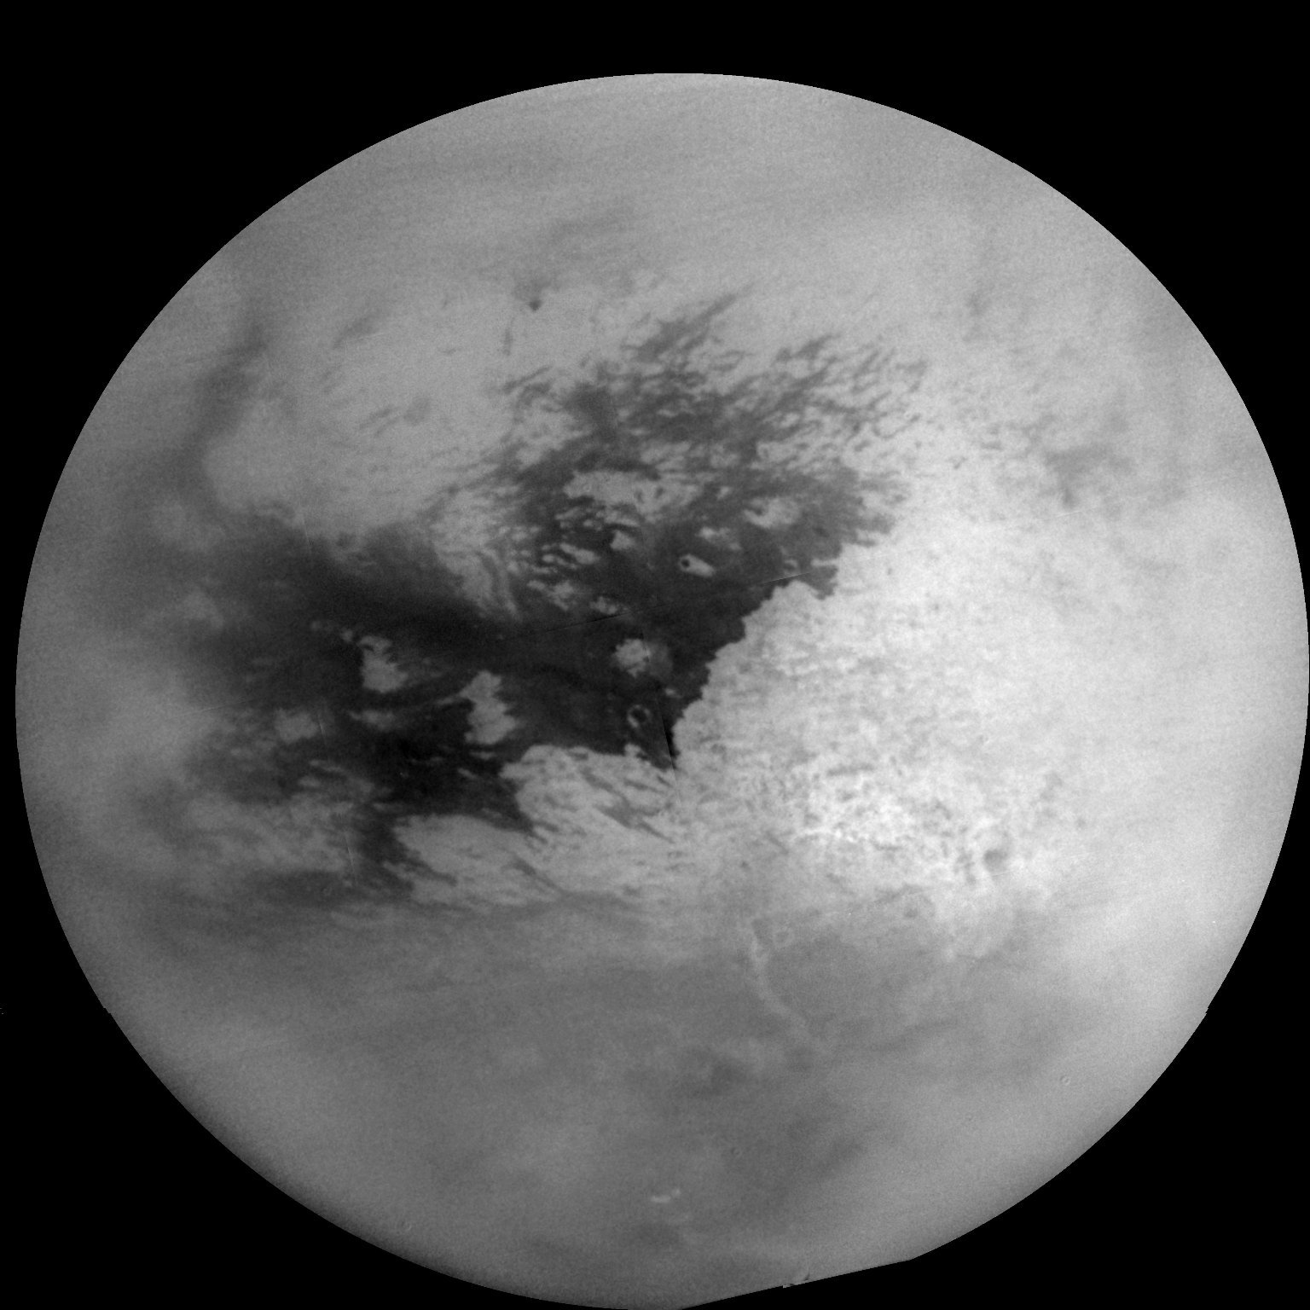
TITÃ
Maior satélite de Saturno
Presença de atmosfera

Slide 39
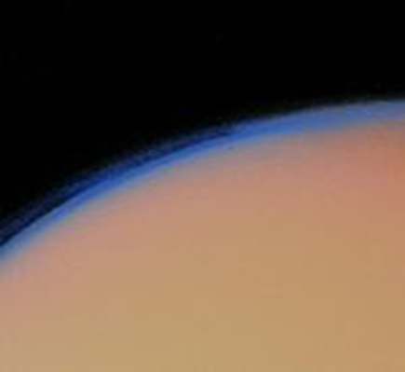
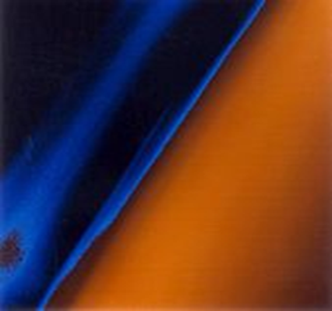
TITÃ
Atmosfera fina e gasosa

Slide 40
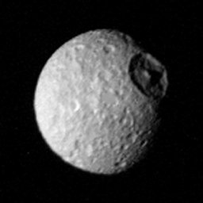
MIMAS
Superfície com maior número de crateras
Pico em cratera de 100km

Slide 41
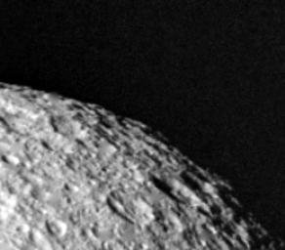
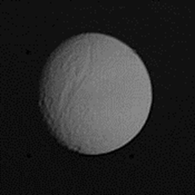
TÉTIS
Superfície com crateras e gelo

Slide 42
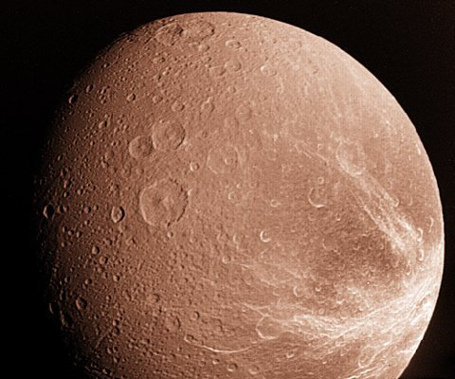
DIONE
Giovanni Cassini 1684
Superfície de gelo
Região clara indica neve ou cinzas de erupção

Slide 43
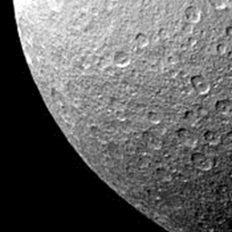
RHEA
Crateras de impacto na superfície de Rhea
Similar a Mercúrio

Slide 44
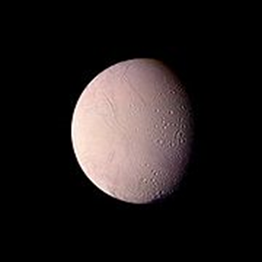
ENCELADO
Oceano de água salgada sob a calota de gelo do polo sul do satélite

Slide 45

JAPETO
Dois tons: variação de brilho

Slide 46

URANO
Atmosfera H2 e He, além de gelo e amônia

Slide 47

ANÉIS

Slide 48

MIRANDA
Superfície fraturada

Slide 49

ARIEL
Lua mais brilhante de Urano
Crateras e vales

Slide 50

TITANIA
Gelo e rocha
Superfície um pouco avermelhada
Escarpas e crateras

Slide 51

UMBRIEL
Água e rocha
Anel brilhante acima

Slide 52

OBERON
Gelo e água
Crateras e tectonismo

Slide 53

NETUNO
Último planeta
Atmosfera com metano

Slide 54

“GRANDE MANCHA ESCURA”
Desapareceu!

Slide 55

NUVENS DE CIRRUS

Slide 56

ANÉIS
De poeira

Slide 57

TRITÃO
Maior satélite de Netuno

Slide 58



SATÉLITES MENORES
Despina
Larissa
Superfície escura de Proteus

Slide 59

CINTURÃO DE KUIPER
Da órbita de Neptuno (a 30 UA do Sol) até 60 UA do Sol
Gerard Kuiper em 1951.
100 mil pequenos corpos celestes
12 conhecidos: Plutão e Éris

Slide 60

“RETRATO DE FAMÍLIA”
Imagens da VG1
Primeiro “retrato de família” do sistema solar visto de fora

Slide 61

“PÁLIDO PONTO AZUL”
VG1
6,4 bilhões de km

Slide 62

A GRANDE VIAGEM CONTINUA!
Nova missão
Nova era da exploração do espaço
Missão interestelar
VG1 - 14/12/1980
VG2 – 02/10/1989

Slide 63

SONDAS FORA DO SISTEMA SOLAR
Primeiras emissárias rumo às estrelas
VG1 ultrapassou P10 em 17/11/1998

Slide 64

HELIOSFERA

Slide 65

VENTOS SOLARES

Slide 66

MAPA DA HELIOSFERA

Slide 67

EQUIPAMENTO
Capta partículas carregadas

Slide 68

TRANSIÇÃO
'Magnetic Highway’

Slide 69

ESPAÇO INTERESTELAR
20/03/2013 foi anunciado que VG1 saiu do sistema solar
12/09/2013 Confirmação!
Localização agora:http://voyager.jpl.nasa.gov/where/index.html

Slide 70

CURIOSIDADE
Disco de ouro das Voyagers
Disco audio-visual

Slide 71

CURIOSIDADE
Imagens da Terra

Slide 72
CURIOSIDADE
Formas de vida

Slide 73
CURIOSIDADE
Informações científicas

Slide 74

CURIOSIDADE
Saudações em diversas línguas
“Paz”, Hebreu
“Como você está?”, Coreano
“Paz e felicidade a todos!”, Português
Músicas: Beethoven, Bach...

Slide 75
DÚVIDAS?

Slide 76
Fim!

